Slide 1
Showcase EWLS Voorlichtingsbijeenkomst Visie op gegevens 20191007

Slide 2









CAP Gegevens / STS
Gegevens
Gegevens
Gegevens Magazijn
MIH
Lokaal Magazijn
RBG
inwinbericht
Meldingen Magazijn
CMG
Gegevens Magazijn
EDW
Verstrek bericht
melding
melding
melding
melding
melding
melding
melding
melding
CMG
VMG
Inwinnen
Vastleggen
Controleren
Verrijken
Verstrekken
Selecteren
Filteren

Slide 3
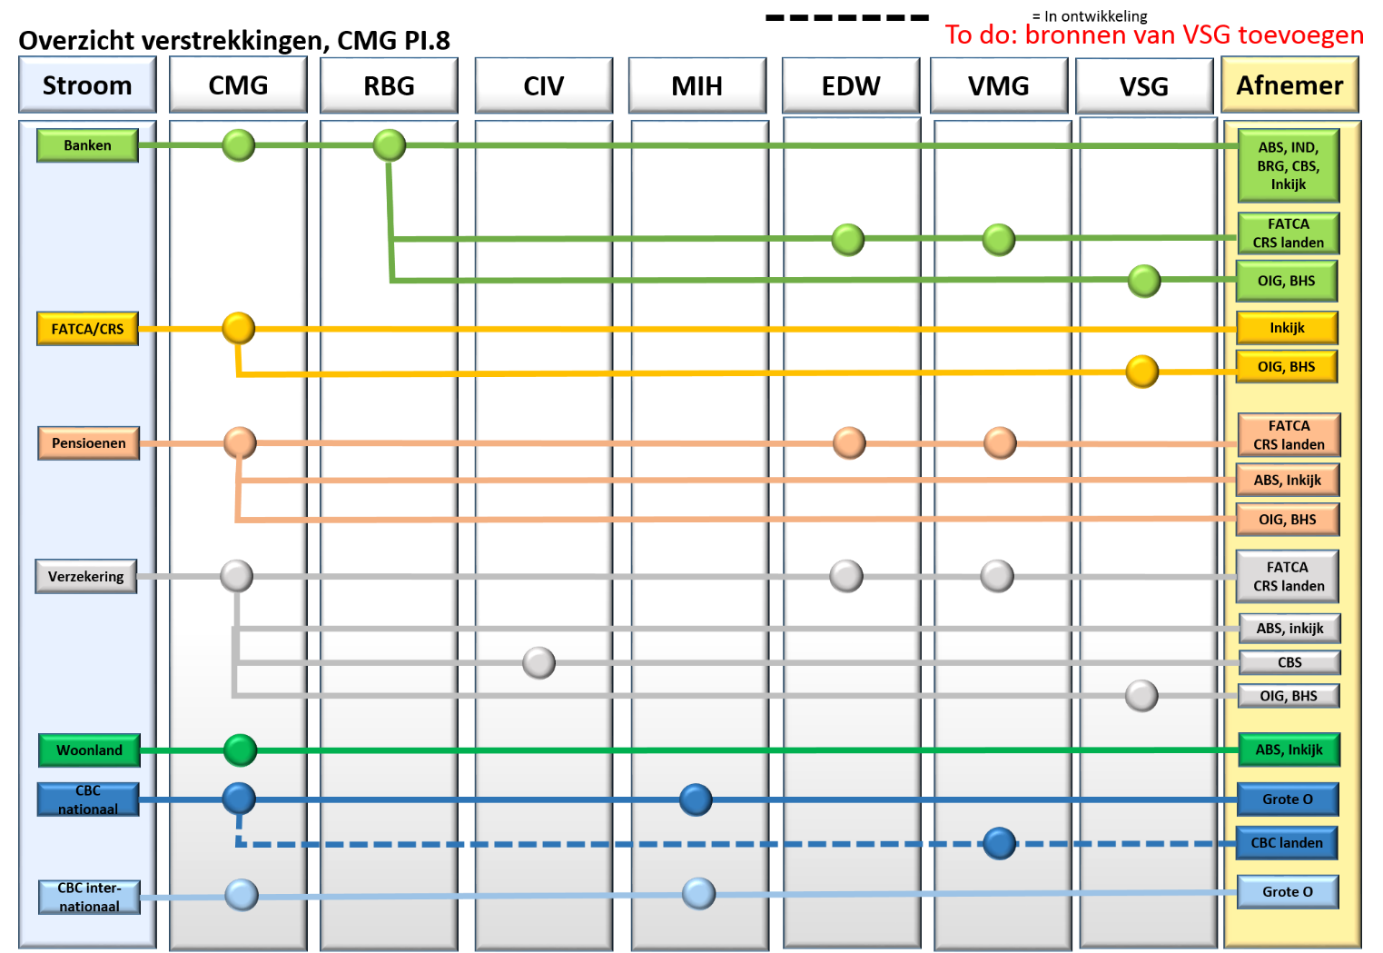

Slide 4
Waar lopen we tegen aan
Huidige complexe applicatielandschap is volgeplakt met pleisters, overzicht ontbreekt, onbeheersbaarheid dreigt.
Gegevens worden veelvuldig gekopieerd en opgeslagen.
Sommige applicatie (RIS) kunnen niet meer worden aangepast waardoor gewenste wijzigingen in gegevensstromen niet meer doorgevoerd kunnen worden.
Applicaties ondersteunen niet de behoeftes van de uitvoering waardoor er oplossing ontstaan buiten de systemen om (bv LOA’s).
Geen integraal ontwikkelproces inwinnen en verstrekken.
Geen compleet zicht op afnemers, onduidelijk wie geraakt wordt door wijzigingen aan de voorkant.
De impact van wetswijzigingen op de systemen zijn lastig te doorgronden en kosten veel tijd om te realiseren

Slide 5
Showcase voor visie Grip op Gegevens
Werkt visie voor ons?
Noodzaak is dus hoog om meer Grip op Gegevens te krijgen.
Visie van Grip op Gegevens krijgt veel bijval, maar wat betekent het voor ons?
ZELF toetsen adhv Showcase “EWLS”
Doelen Showcase
Overzicht van issues en gemaakte keuzes
Inzicht in de consequenties voor de organisatie
Inzicht in benodigde kennis en competenties van medewerkers
Inzicht in doorlooptijd en capaciteit (tbv volgende trajecten)
Geen productieversie, modellen basis voor nieuwe EWLS

Slide 6
Wat is EWLS
EWLS is een gegevensstroom voor het inwinnen gegevens betreffende Eigen Woning (EW) en Lijfrenteproducten (oa Banksparen)
Administratie plichtigen zijn banken en beleggingsinstellingen
Gegevens zijn nodig voor IB (VIA/ABS) en buitenland (FATCA/CRS)
Stroom is nu nog geïmplementeerd in RIS, niet meer aanpasbaar

Slide 7
Aanpak
In korte periode (12 weken) met beperkte capaciteit (4 BLD modelleurs, 1-2 dagen pppw) zo veel mogelijk ervaren.
Begonnen met opstellen van de modellen (verticale as)
Wetsmodel (wetsanalyse, annotatie, voorbeeldzinnen en feitmodel) worden opgesteld met ondersteuning van ervaren modelleurs.
Implementatiemodellen zullen in ieder geval niet door BLD-medewerkers worden opgesteld, te technisch.

Slide 8
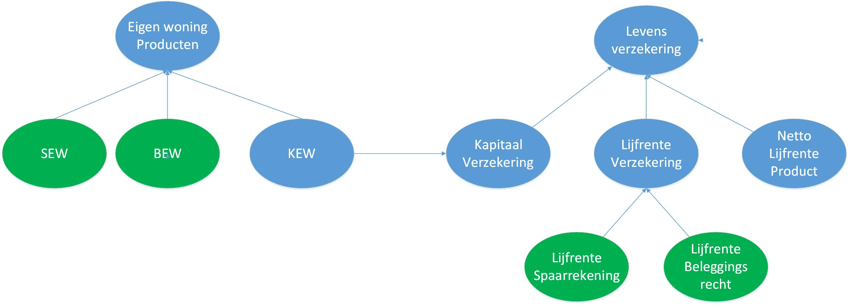
Focus op producten

Slide 9
Ervaring tot nu toe (3 weken)
Blij dat gegevens weer serieus genomen wordt.
We leren anders denken, leren de juiste vragen te stellen (bv Waar staat dat dan?).
Door het gebruik van modellen zie je andere oplossingsrichtingen (product overzicht met groene kleurtjes).
Techniek en fiscalisten weten elkaar beter te vinden, eenduidig begrippenkader vaststellen.
Modelleren vereist focus, is niet iets wat je er even bij doet.
Tijd voor showcase staat nu al onder druk: het zal lastig worden het korte termijn denken te doorbreken.
De modelmatige opzet van het ontwerp in samenspraak met de fiscalisten zijn quickwins waarmee je eigenlijk meteen al mee aan de gang zou kunnen gaan.

Slide 10
Ervaring met methode, tooling en fabriek
We geloven in de modeldriven aanpak voor ons domein. Dwingt je om na te denken, zaken expliciet te registreren.
Geen revolutionaire nieuwe ideeën, doen wat we eigenlijk al lang hadden moeten doen (FBM al 30 jaar oud).
Tooling is nog te beperkt om complete modellenketen te beheren. Beheer zal erg lastig worden bij grotere modellen.
Nog geen goed beeld hoe je met complexe regels om moet gaan.
Fabriek is niet de fabriek die de BLD nodig heeft, deze is te beperkt.

